Slide 1
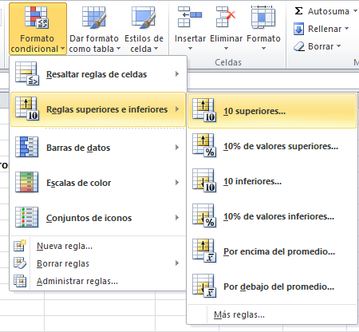
Reglas Superiores e Inferiores Excel

Slide 2
Escalas de Color y Resaltar Reglas de Celda

Slide 3
Fórmulas Básicas Matemáticas

Slide 4
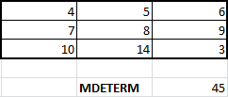
ENTERO : Devuelve la parte entera del número, ej:
ENTERO(3.1) => 3
FACT : Esta función devuelve el factorial del valor especificado como argumento, ej:
FACT(3) => 6
LN : Logaritmo Natural del valor especificado como argumento, ej:
LN(10) => 2.3
MDETERM: Devuelve el determinante de una matriz cuadrada, ej:

